Slide 1
哈三中模拟联合国英文委招新宣讲
2020.9.2， 群力校区

Slide 2


Slide 3


Slide 4
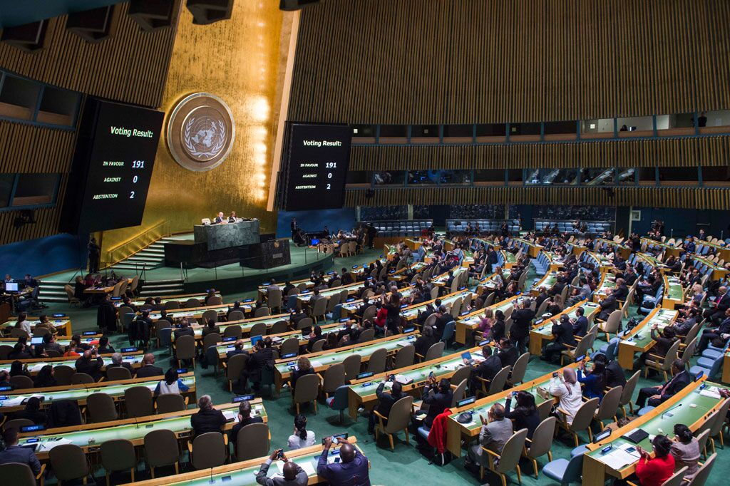

Slide 5
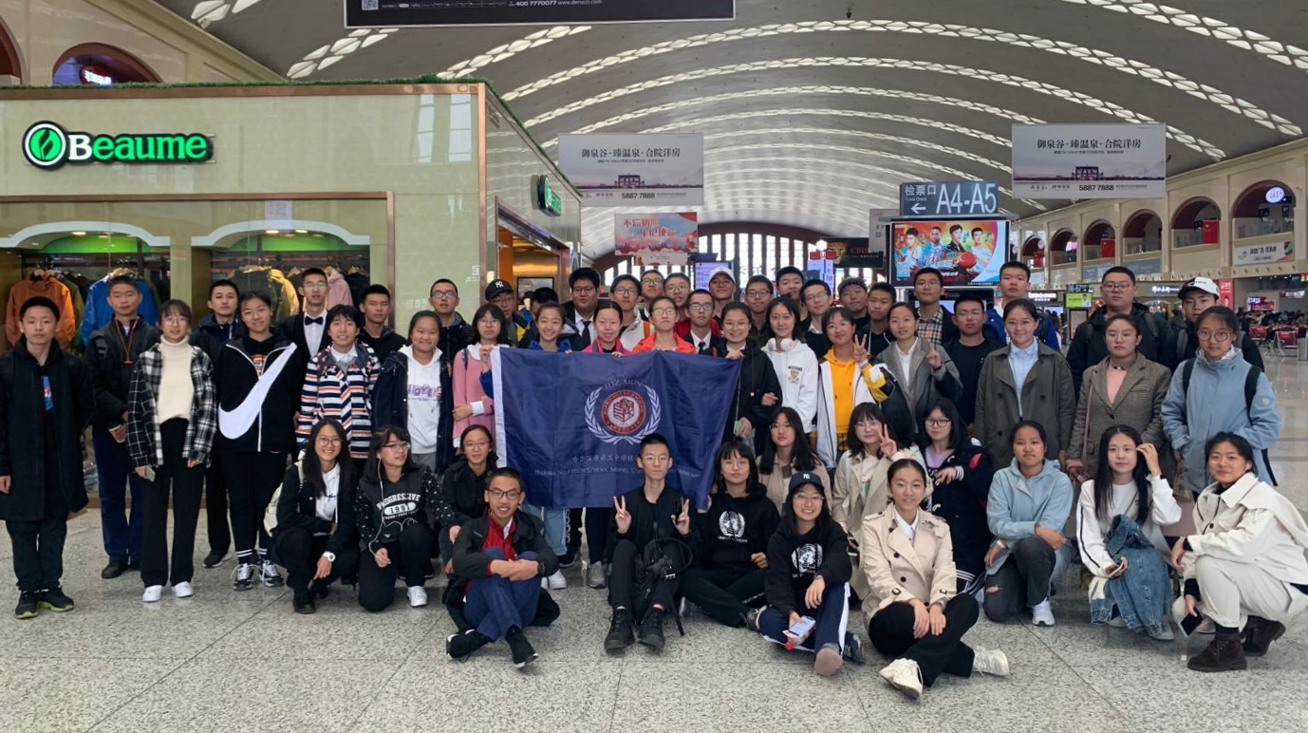


Slide 6
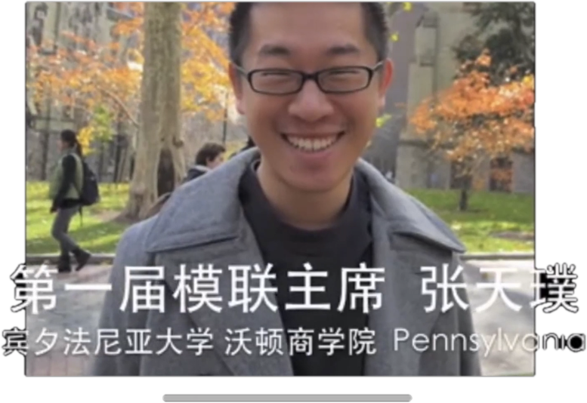
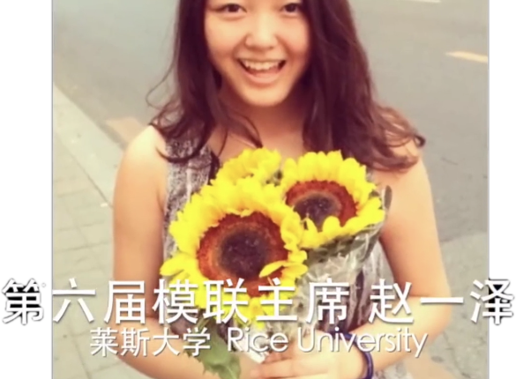
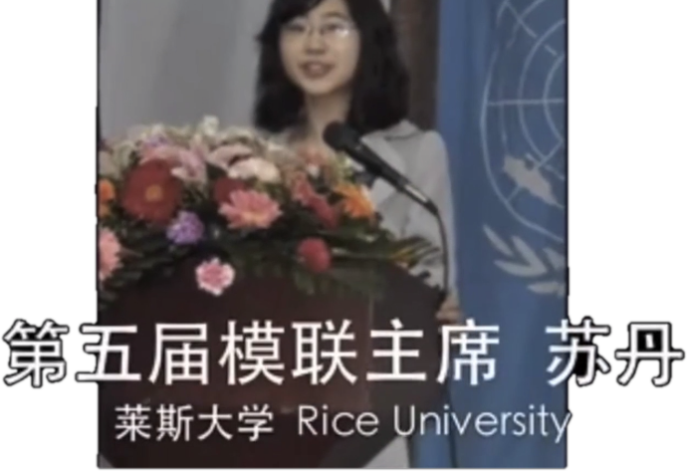
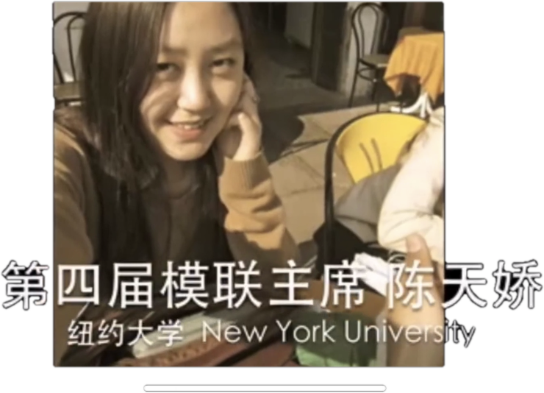
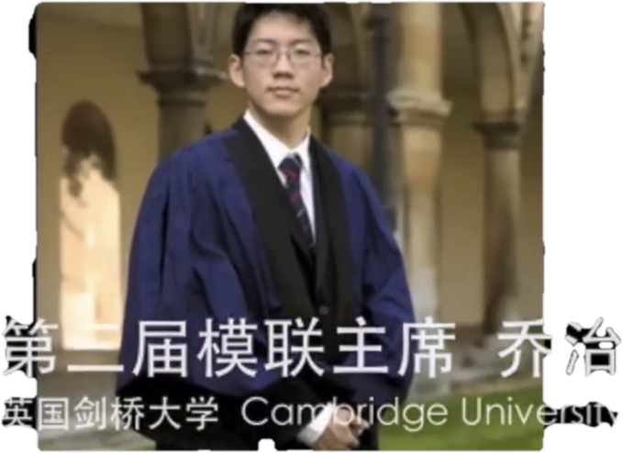
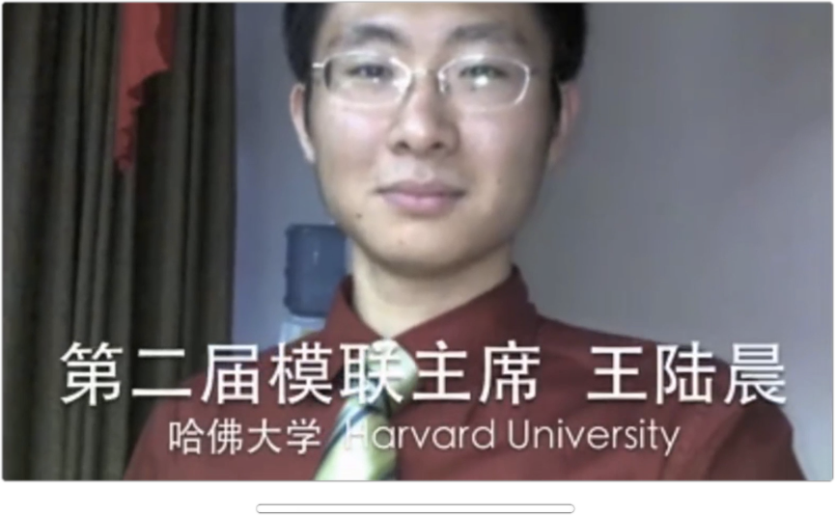
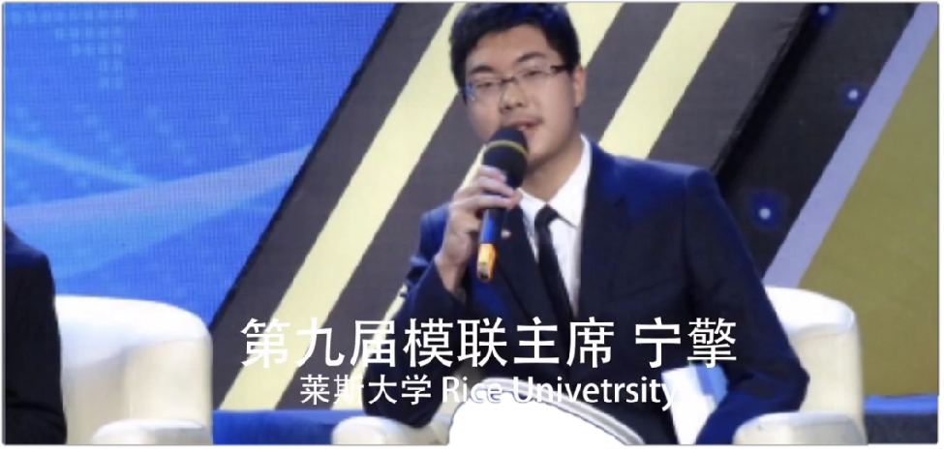
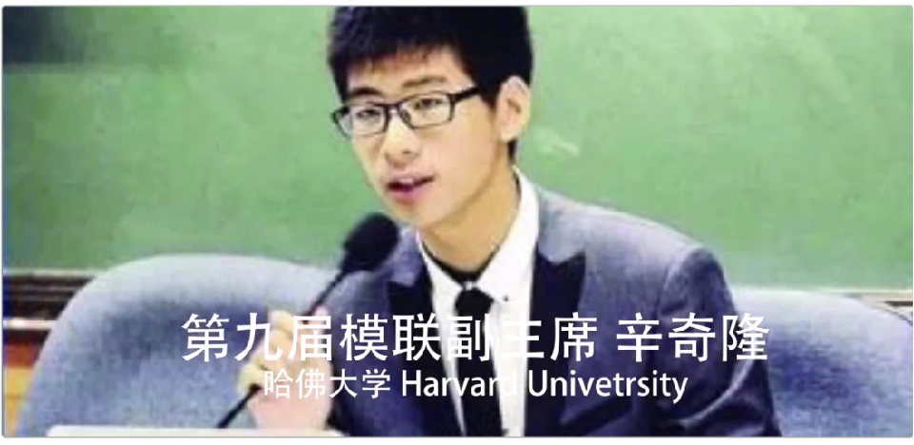
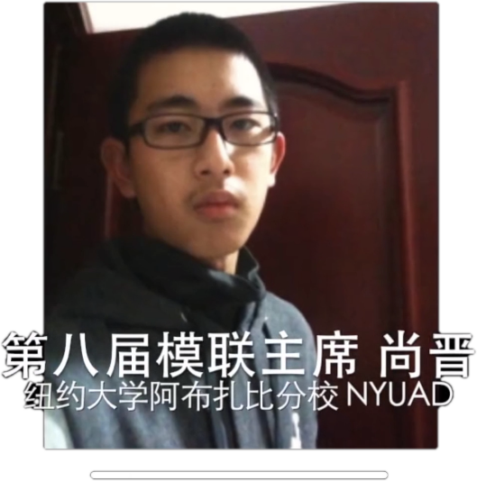
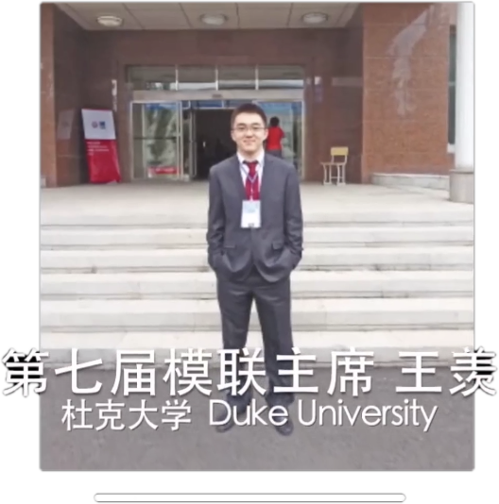
It has trained numerous MUNers, who are spoken highly of for their lofty aspirations and talents, holding firm to their dream as a MUNer, and striving for our future.
曾经的三中模联人，现在或许是哈佛人，是剑桥学霸，是芝加哥大学的学者，但毫无疑问的是，他们仍在世界各处为他们曾经兼济天下的理想不断拼搏，创造未来。

Slide 7
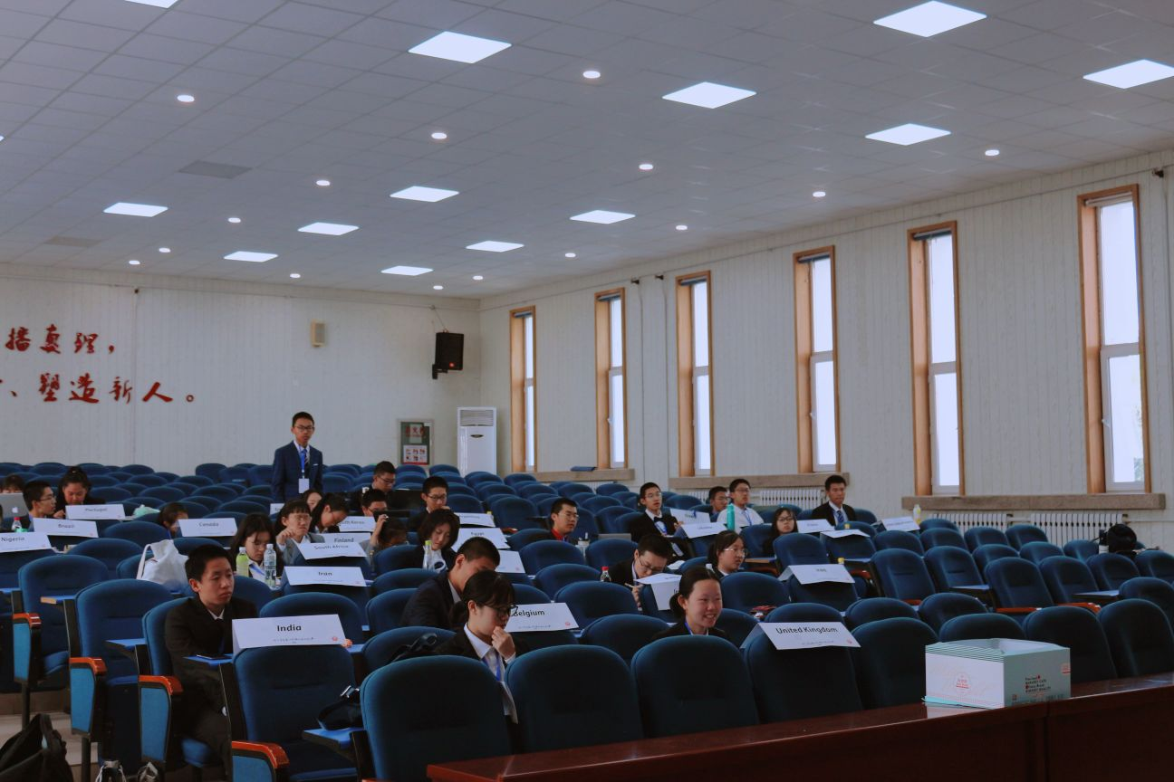
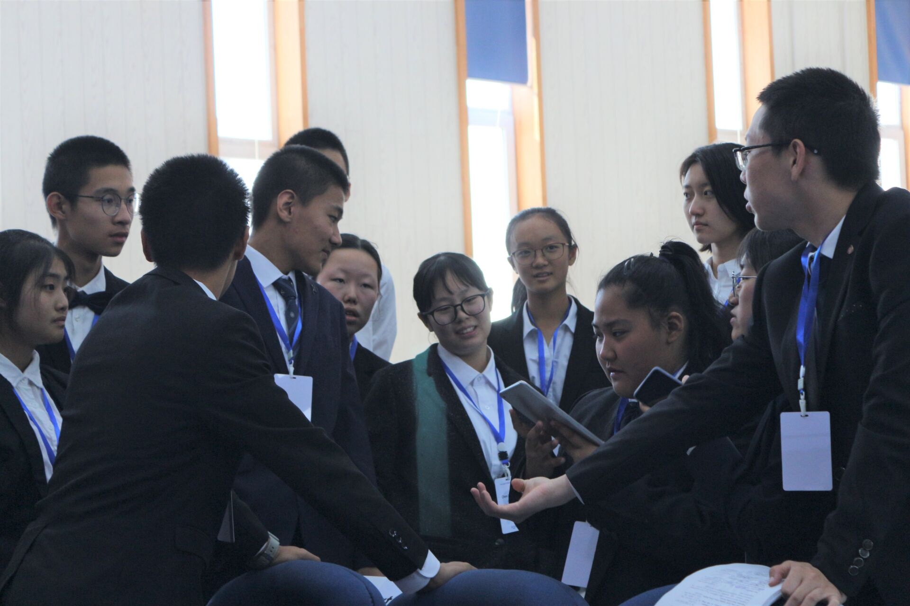

Slide 8
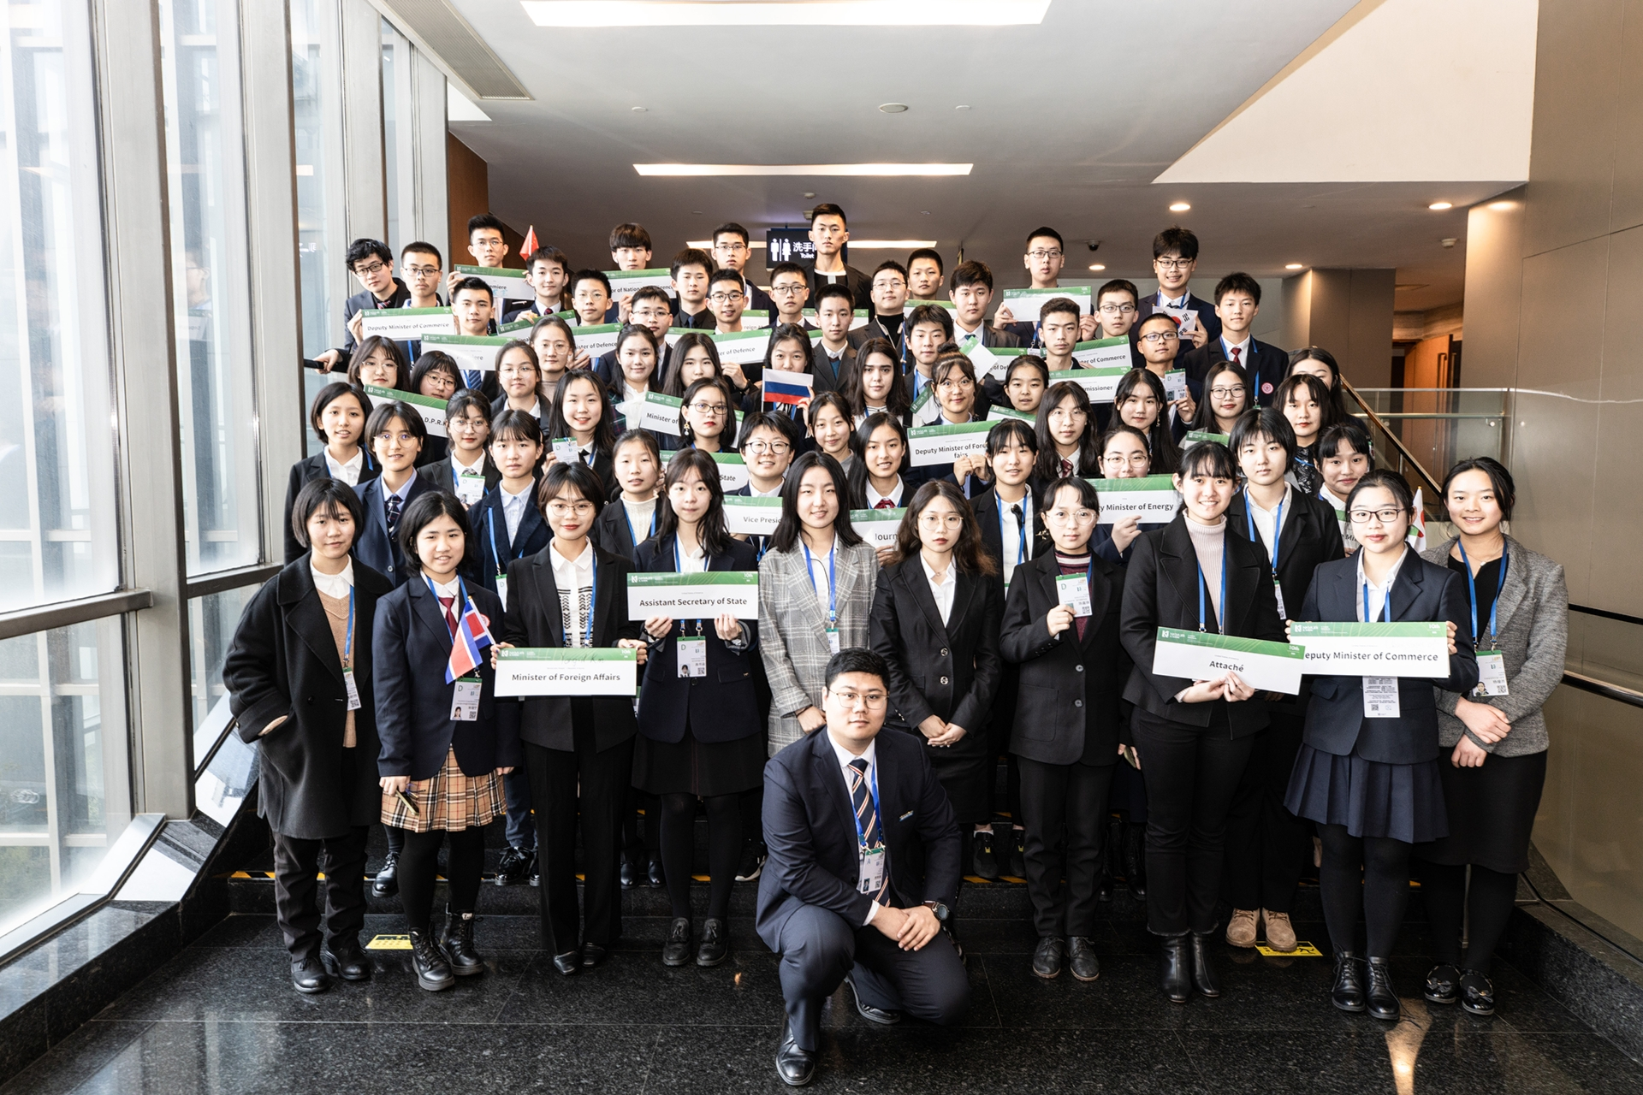
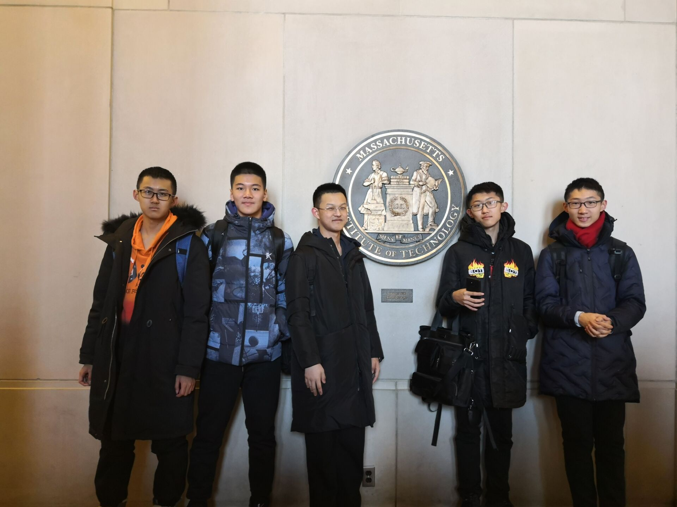
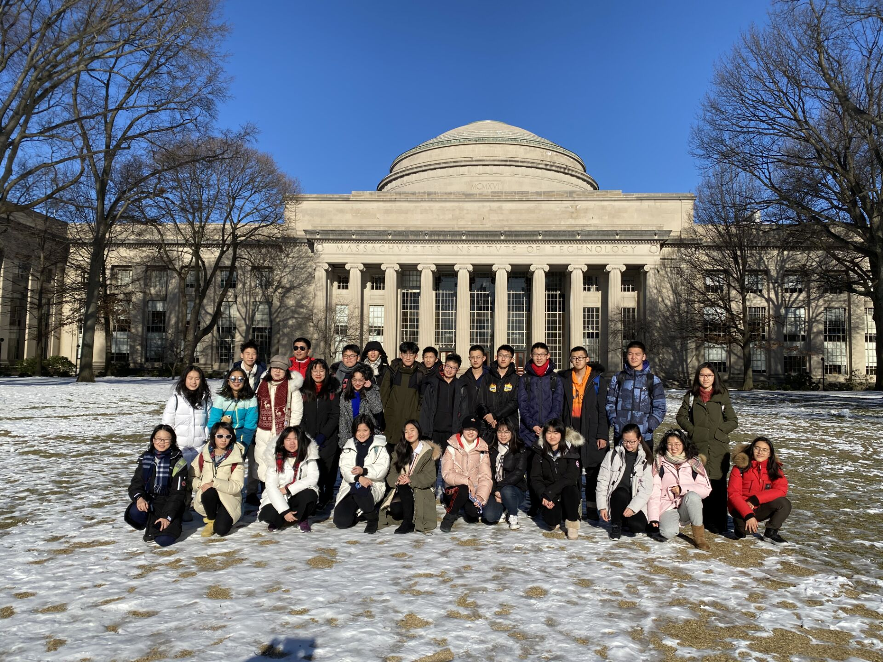

Slide 9
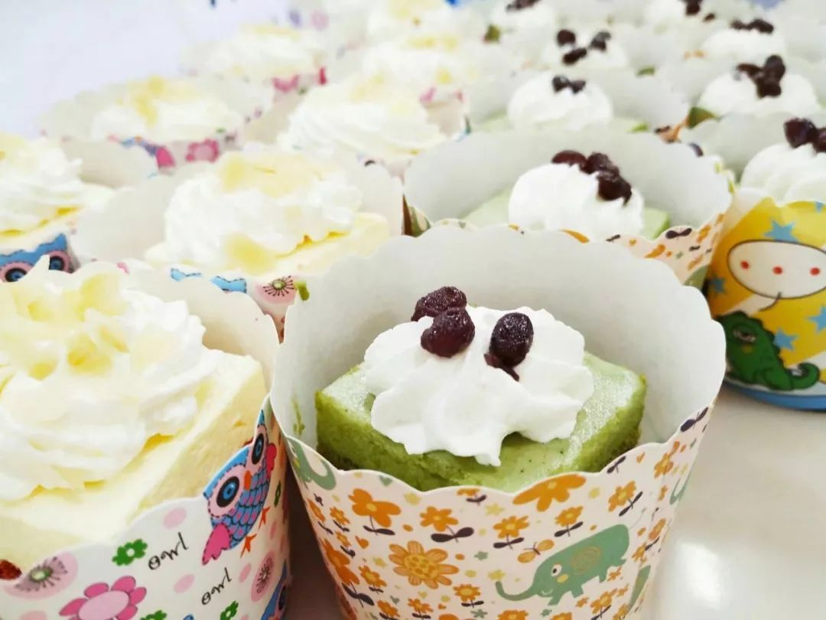
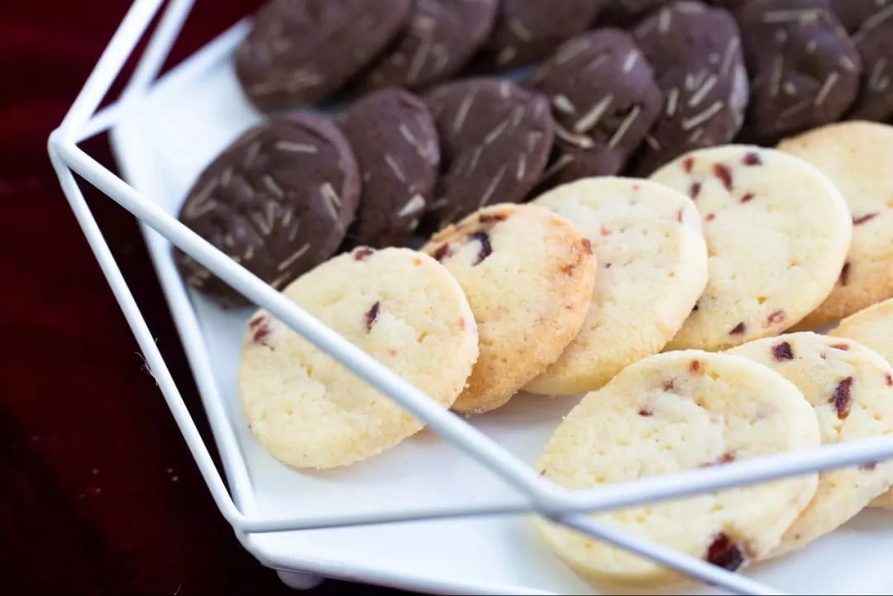
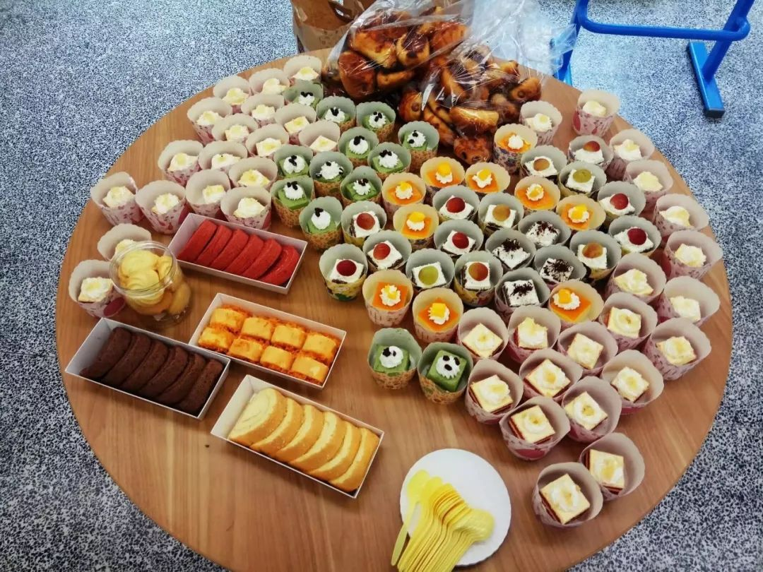
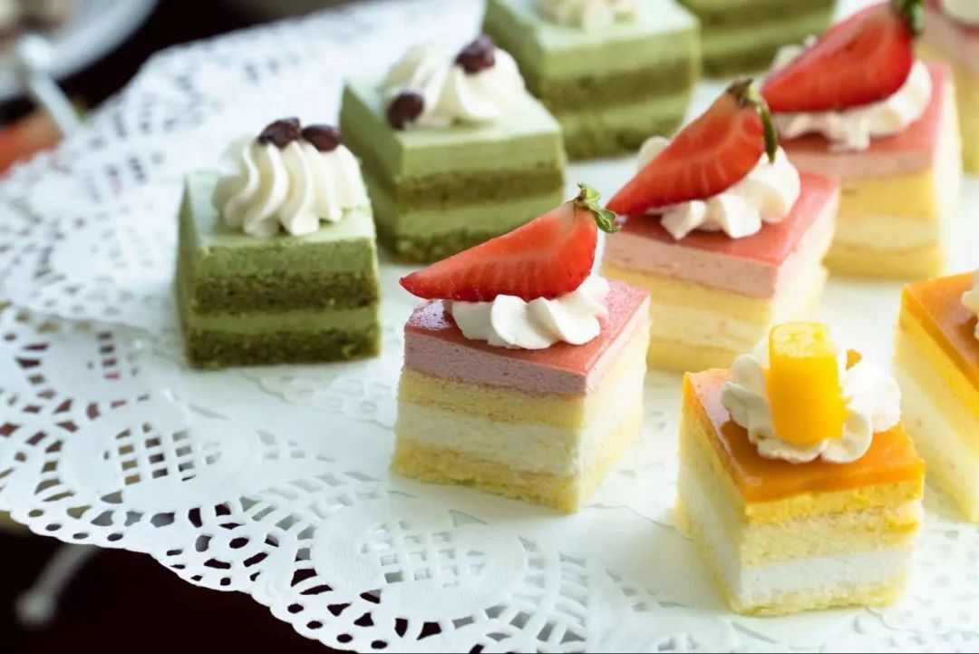

Slide 10
预计招新数量：60人（国际部待定），按照分数择优录取

Slide 11
招新流程

Slide 12
笔试（9.3）
口试（9.4）
注：不需要报名考试，笔试当天来考试就行
公布录取结果（9.5）
第一次培训（9.6）

Slide 13

联系我们
QQ群：1140131458
微信公众号：哈三中模联英文委
B站官方账号：哈三中模联英文委
Email：pr@h3zmun.club
群力秘书长1916高书涵
QQ:1203170452
Email: gsh@h3zmun.club

Slide 14

Model
United Nation
English Committee

Slide 15
Q&A Session

